Slide 1
第 1
学 期
第八章 网络相关配置

Slide 2
本章任务
配置本机的IP地址
配置Outlook2007，收发朋友的电子邮件

Slide 3


本章目标
会配置网卡的各种地址
会使用ping命令诊断网络是否连接正常
会配置Outlook、Foxmail等邮件客户端

Slide 4

网络的概念2-1
问题
根据你的理解，什么是网络？
网络有什么好处？

Slide 5


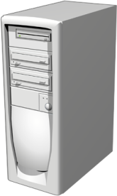
网络的概念2-2
网络：一组相互连接的计算机
  多台计算机组成
  使用物理线路进行连接
网络的优点
  交换数据
  资源共享
网线
网卡
网卡

Slide 6
网络的分类
计算机网络实现数据通信
计算机网络覆盖的地理区域决定了它的类型
网络的类型
局域网 (LAN)
城域网 (MAN)
广域网 (WAN)

Slide 7
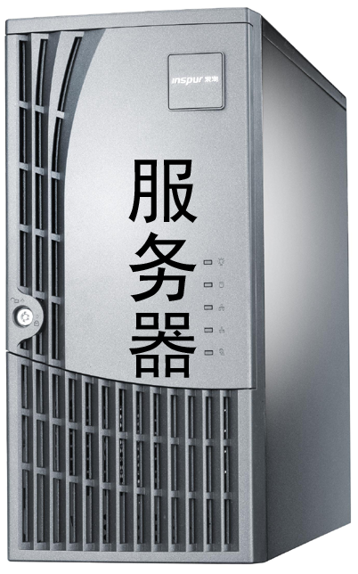

局域网（LAN）
局限在小的地理区域内或单独的建筑物内
  范围：几十米～几公里
  传输速度快
连接设备
  双绞线
  集线器、交换机
办公室局域网

Slide 8
城域网（MAN）
规模局限在一个城市的范围内
  区域：几公里～几十公里
连接设备
  光纤
  路由器
教育城域网
其他高校
Center
网络中心
清华节点
清华大学
其他高校
北航节点
北大节点
千兆主干
北京航空航天大学
北京大学
其他高校
其他高校
其他高校

Slide 9
广域网（WAN）
网络跨越国界、洲界，甚至全球范围
  典型代表：Internet
连接设备
  海底光缆
某公司广域网

Slide 10




Internet简介
Internet ：一个巨大的网络集合
Internet提供的服务：
  远程登录
  文件传输
  电子邮件
  WWW
Intranet：采用互联网技术的企业内部网
聊
天
Internet
远程打印
下载信息
远程办公
视频会议

Slide 11
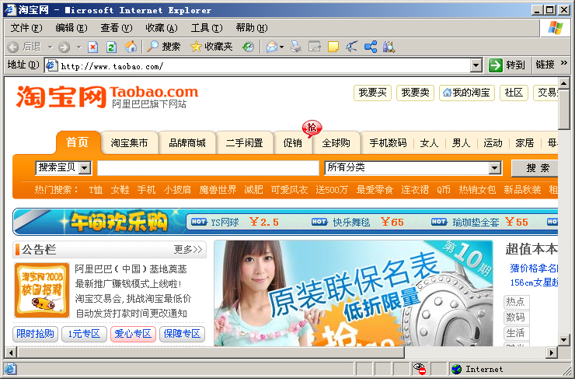
万维网
WWW：World Wide Web
客户端：向另一台计算机请求某种服务的计算机
服务器：为其他计算机的请求提供服务的计算机

Slide 12
浏览器/服务器模型
B/S：浏览器/服务器
  浏览器将请求发送给Web服务器，Web服务器对请求进行处理，将响应发回浏览器
响应
Internet
响应
请求
请求
浏览器
Web服务器

Slide 13
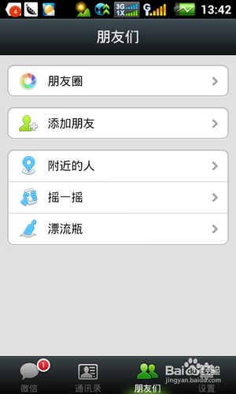

客户端/服务器模型
C/S：客户端/服务器
  客户端向服务器发出请求，服务器处理请求并将响应发送给客户端
平台
平台
请求
客户端
服务器
响应
请求
客户端
服务器
CS游戏
响应
网络

Slide 14

小结
提问
根据覆盖范围，网络可以分为哪几种类型？
组建局域网需要哪些物理设备？

Slide 15
为什么需要IP地址
问题
三毛的爸爸想给很久未见的三毛写信，该如何办？
!
（1）必须找到三毛现在的居住地址
（2）邮件抬头写明收件人地址，方便邮递员投递
（3）邮件末尾写明发件人地址，对方好回信
!
两台计算机通信， 双方都必须有地址

Slide 16

网络通信原理
IP地址：唯一标识网络上的每一台计算机
TCP/IP：传输控制/网际协议，Internet的基础
路由交换设备：将数据从一台计算机送到另一台计算机
数据
数据
Internet
192.128.1.1
192.128.2.1

Slide 17
IP地址的表示方法
IP 地址：32位，由4个8位二进制数组成
IP表示方法：点分十进制
IP地址 = 网络ID +主机ID
  网络ID：标识计算机或网络设备所在的网段
  主机ID：标识特定主机或网络设备
192.168.1.200
=
11000000.10101000.00000001.11001000
十进制表示
二进制表示

Slide 18
IP地址的分类
地址类用于指定网络 ID 并在网络 ID 和主机 ID 之间提供分隔方法
IANA负责分配A、B、C类网络地址，具体主机地址由机构组织自行分配
IP 地址类包括：
  A 类：
  B 类：
  C 类：
  D 类：
  E 类：
8位
24位
前8位值范围
网络
主机
主机
主机
1~126
网络
网络
主机
主机
128~191
网络
网络
网络
主机
192~223
用于组播通信
224~239
用于科研
240~255
/45

Slide 19
特殊的IP地址
0.0.0.0：本机
127.0.0.1：本机回环地址，用于本机测试
255.255.255.255：当前子网，一般用于向当前子网广播信息

Slide 20
子网掩码
子网掩码：用于获取主机IP地址的网络ID，用于区分主机通信的不同情况，选择不同路径
  A类默认子网掩码：255.0.0.0
  B类默认子网掩码：255.255.0.0
  C类默认子网掩码：255.255.255.0
192.168.1.2
10.1.1.3
192.168.1.3

Slide 21
小结
提问
判断属于哪类IP地址，并说明网络ID和主机ID
地址
类
网络ID
主机ID
10.2.1.1
A
10.0.0.0
0.2.1.1
201.222.5.64
C
201.222.5.0
0.0.0.64
128.63.2.100
B
128.63.0.0
0.0.2.100
256.241.201.10
不存在
130.113.64.16
B
130.113.0.0
0.0.64.16
192.6.141.2
C
192.6.141.0
0.0.0.2

Slide 22
为什么需要域名解析
IP地址唯一定位一台主机，需要将www.taobao.com转换成IP地址
域名系统（DNS）：将域名映射成IP地址
输入网址，计算机如何识别？

Slide 23
DNS服务器解析原理
DNS服务器功能：域名解析
Root DNS srv
域名
IP
Local DNS srv
.com DNS srv
www.taobao.com
taobao.com DNS srv

Slide 24
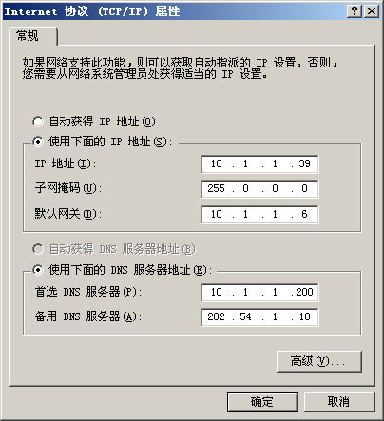

网络的配置
TCP/IP设置
  自动获得IP
  设置IP地址
操作演示：配置IP地址

Slide 25

网络的检测和诊断
问题
配置了IP地址后，常常出现网络连接不通的故障，怎么检测？
分析
使用ipconfig查看IP地址
使用ping命令检查是否连通，诊断故障原因
解决故障
ipconfig
ping 目标地址
修改IP地址、检查网线、网卡是否松动、接触不良
操作演示：使用ipconfig和ping命令

Slide 26
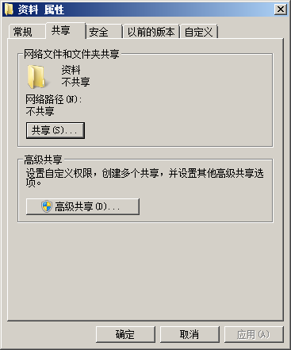
设置网络共享
共享文件夹
权限
  更改
  读取
  完全控制
  Everyone
操作演示：设置、查看共享文件夹

Slide 27

电子邮件
问题
想要收发公司的电子邮件，怎么办呢？
邮件服务器如何工作？
分析
Hotmail邮件服务器
Yahool邮件服务器
存储设备
存储设备
SMTP
POP3服务器
SMTP服务器
SMTP服务器
POP3服务器
Internet
SMTP
POP3
SMTP
SMTP
POP3
  邮件客户端代理
  邮件客户端代理
SMTP：简单邮件传输协议
POP3：邮局协议第3版
Notes:
教学指导：
使用邮件客户端程序：MS-Outlook、Foxmail等

Slide 28
Outlook2007的配置
Microsoft Outlook是电子邮件客户端程序
用于通过电子邮件服务器发送和接收电子邮件
快速浏览已下载或发送的邮件
Outlook
的功能
管理多个邮件和新闻帐户
用于存储和检索电子邮件地址的地址簿
可在邮件中添加个人签名
操作演示：配置Outlook发送电子邮件

Slide 29
学员操作2-1
训练要点
  会配置主机IP地址
  熟练掌握常用网络命令
  会设置文件共享
  会配置Microsoft Outlook 2007收发邮件
讲解上机目标

Slide 30
学员操作2-2
配置主机IP地址
使用常用网络命令
  查看本机IP地址
  检测网络是否通畅
  查看本机计算机名
  向局域网另一用户发送文本消息“Hello”
在网络上发布共享文件夹
为Susan Lee配置Microsoft Outlook 2007邮件客户端程序
为Susan Lee设计电子邮件个人签名

Slide 31

学员操作—配置IP地址2-1
指导
训练要点
  配置IP地址
需求说明
  配置TCP/IP属性
    配置IP地址、子网掩码和默认网关
    配置DNS服务器地址实现思路

Slide 32
学员操作—配置IP地址2-2
指导
实现思路
  从“网络和拨号连接”中的“本地连接”选择“Internet协议（TCP）”设置
  根据IP地址和DNS服务器地址设置属性
讲解需求说明
完成时间：10分钟

Slide 33
学员操作—常用网络命令2-1
指导
训练要点
  使用常用网络命令：ipconfig、ping
需求说明
  修改IP地址为“自动获取IP地址”
  使用ipconfig命令查看本机IP地址、子网掩码和默认网关
  使用ping命令
    验证TCP/IP设置和网卡工作是否正常
    验证IP地址是否设置正确
    验证默认网关是否正常工作
    验证是否能与网络中其他主机通信

Slide 34
学员操作—常用网络命令2-2
指导
实现思路
  打开“Internet协议（TCP/IP）属性”对话框，修改设置
  使用cmd命令打开命令提示符窗口
  输入ipconfig命令，观察结果
    输入ping 127.0.0.1
    输入ping 本机IP地址
    输入ping 局域网中其他计算机IP地址
    输入ping 默认网关地址
讲解完成思路
完成时间：10分钟

Slide 35

学员操作—显示计算机名称
练习
需求说明
  使用net send命令显示计算机的名称
  使用net name命令向局域网中其他计算机用户问好
完成时间：10分钟

Slide 36
共性问题集中讲解
常见问题及解决办法
代码规范问题
调试技巧
共性问题集中讲解
Notes:
教学指导：
xxxxxxx

Slide 37
学员操作—文件夹的共享2-1
指导
训练要点
  设置共享文件夹
  查看共享文件夹
需求说明
  在D盘新建一个文件夹，并提供共享，允许最多有16人访问，访问权限是“完全控制”
  查看局域网中其他主机的共享文件夹

Slide 38
学员操作—文件夹的共享2-2
指导
实现思路
  新建一个文件夹
  右击文件夹，选择“属性”，选择“共享”标签并进行相应设置
  打开“开始” → “运行”→输入“\\目标计算机IP地址”，查看共享文件夹
讲解实现思路
完成时间：15分钟

Slide 39
学员操作—Outlook邮箱设置
练习
需求说明
  Susan Lee的电子邮箱地址
  susan@sina.com.cn，密码是281039
  请为她配置Outlook客户端，实现邮件接收功能
完成时间：15分钟

Slide 40
共性问题集中讲解
常见问题及解决办法
代码规范问题
调试技巧
共性问题集中讲解
Notes:
教学指导：
xxxxxxx

Slide 41
学员操作—设计个人签名
练习
需求说明
  Susan Lee是Dell销售部的销售主管
  她的个人通讯信息是
  地址：北京市朝阳门外大街18号丰联广场A座5层507单元
邮编：100020
电话：010-58261888 转1182
传真：010-58261000
  请为她设计一个电子邮件个人签名
完成时间：10分钟

Slide 42
总结
计算机网络是为了共享资源而物理上连接在一起的一组计算机
根据覆盖的地理范围，网络分为3类
组成网络所需的硬件设备，包括
Internet 是一个巨大的网络集合
Intranet则是采用互联网技术的企业内部网
WWW是World Wide Web，又称“万维网”
IP地址由网络部分和主机部分组成
IP地址分为A、B、C、D、E类
使用ipconfig命令可以查看本机的IP地址
局域网
城域网
广域网
服务器
网卡
网络连接设备
通信介质
计算机网络
配置
Notes:
教学指导；
总结部分主要达到以下几个目的：
1、回顾内容。注意与与本章任务和目标不一样。本章任务和目标是是强调内容概貌，学到技术，告知要学习什么；总结时，要格外强调观点，把每一个知识点的观点结论都尽量突出出来。
2、整理逻辑。还应该把观点之间的逻辑联系梳理出来。从而使知识系统化、逻辑化。要帮助学员整清逻辑是总结的一大任务。

Slide 43
作业
预习作业
  预习目标
    了解计算机程序的概念
    了解Java语言的开发步骤
    了解MyEclipse开发平台
  预习《使用Java理解程序逻辑》第一章，完成预习作业
Notes:
教学指导：
预习作业测试题用于下次上课前进行全班同学集中测试。因此教员要在本次课布置下去。布置预习测试题的目的是要求学员进行预习，保障下次学员学习质量。
不少于4道题，其中至少包含一道简述题，主要了解学员对重要知识点的理解程度

Slide 44

Thanks
谢谢观看！

